Slide 1
目次
数据描述性分析
非参数秩方法
回归分析
主成分分析与因子分析
判别分析
聚类分析
时间序列分析

Slide 2
数据描述性分析
数据的数字特征
数据的分布
多元数据的数字特征与相关分析

Slide 3
非参数秩方法
非参数秩方法是数理统计的一个分支。在很多的实际问题中，人们往往对总体的分布形式知之甚少，很难对总体的分布形式做出准确的假定。最多只能对总体的分布做出诸如连续性分布、关于某点对称等一般性的规定，这种不假定总体分布的具体形式，尽量从数据本身来获取所需要的信息的统计方法称之为非参数方法。
例子：对13个同类型的电池加入甲乙两种添加剂，来判断是否有明显的差异？

Slide 4
非参数秩方法
两种处理方法比较的秩检验
成对分组设计下两种处理方法的比较
多种处理方法比较的Kruskal-Wallis的检验
分组设计下多种处理方法的比较

Slide 5
回归分析
回归分析是应用极其广泛的数据分析方法之一,它基于观测数据建立变量间适当的相关关系，以分析数据的内在规律，并可用于预报、控制等问题。回归分析的系统建模方法，主要包括模型的参数估计、假设检验以及回归方程的选取等。
线性回归模型
逐步回归法
LOGISTIC回归模型

Slide 6
主成分分析与因子分析
主成分分析：在实际问题的研究中，往往会涉及到众多有关的变量。但是，变量太多不但会增加计算的复杂性，而且也给合理的分析问题和解释问题带来困难。一般地，每个变量都提供一定的信息，但其重要性有所不同，而且变量之间有一定的相关性。因此人们想到用互不相关的少数新变量来反映原变量所提供的绝大多数信息，通过分析新变量来达到解决问题的目的。

Slide 7
主成分分析与因子分析
总体主成分的定义
总体主成分的求法
总体主成分的性质
例子：设随机向量X=(X1，X2，X3)T的协方差为：
1 -2 0
-2 5 0
0 0 2
结果：t1 = 5.83,t2 = 2.00, t3 = 0.17，前两个主成分的贡献率（5.83+2.00）/(5.83+2.00+0.17) = 98%

Slide 8
主成分分析与因子分析
因子分析：
因子分析是主成分分析的推广，它也是多元统计分析中降维的一种方法。因子分析研究矩阵或协方差矩阵的内部依赖关系，它将多个变量综合为少数几个因子，以再现原始变量与因子之间的相关关系。

Slide 9
主成分分析与因子分析
因子分析例子：
人的五个生理指标：
X1：收缩压 X2：舒张压 X3：心跳间隔 X4：呼吸间隔 X5：舌下温度
这五个指标受植物神经支配的，植物神经分为交感神经与副交感神经，那么分别用F1，F2来表示交感神经与副交感神经这两个公共因子，可以得出以下线性模型：
Xi = ai1F1 + ai2F2 + ai3 i=1,2,3,4,5
其中 ai3表示的是特殊因子。

Slide 10
判别分析
在自然科学和社会科学的研究中，研究对象用某种方法已划分为若干类型。当得到一个新的样品数据（通常是多元的），要确定该样品属于已知类型的哪一类，这类问题属于判别分析。
判定准则：
距离判别：包括欧氏距离和马氏距离
Bayes判别
设有k个总体G1、G2…Gk，每个Gi的分布都是未知的，它需要由各总体取得的样本数据资料来估计。一般的，先要估计各个总体的均值向量与协方差矩阵，从每个总体Gi取得的样本叫训练样本。提取各总体的信息，构造一定的判别准则，判断新样品属于哪个总体。
判定准则的优良性判定：
误判率回代估计
误判率的交叉确认估计

Slide 11
判别分析
某气象站预报某地区有无春旱的观测资料中，x1和x2是与气象有关的综合预报因子。数据包括发生春旱的6个年份和未发生春旱的8个年份的相应观测数据。试建立距离判别函数并估计误判率。
G1：春旱 |  |  | G2：无春旱
序号 | x1 | x2 | 序号 | x1 | x2
1 | 24.8 | -2 | 1 | 22.1 | -0.7
2 | 24.1 | -2.4 | 2 | 21.6 | -1.4
3 | 26.6 | -3 | 3 | 22 | -0.8
4 | 23.5 | -1.9 | 4 | 22.8 | -1.6
5 | 25.5 | -2.1 | 5 | 22.7 | -1.5
6 | 27.4 | -3.1 | 6 | 21.5 | -1
 |  |  | 7 | 22.1 | -1.2
 |  |  | 8 | 21.4 | -1.3
在∑1=∑2=∑的假设下，建立距离判别的线性判别函数，计算结果为：
X1=[25.3167,-2.4167]T, X2=[22.0250,-1.1875]T,
S1 = [2.2137,-0.6577]

Slide 12
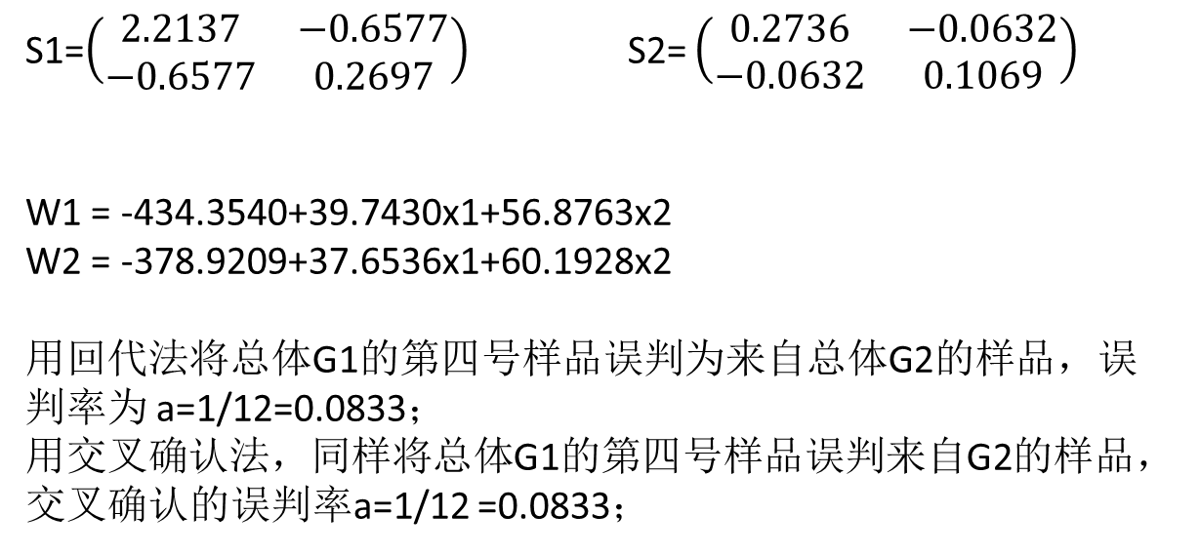
判别分析
S1=$\left(\begin{matrix}2.2137 & −0.6577 \\ −0.6577 & 0.2697\end{matrix}\right) \text{S}\text{2}\text{=}\left(\begin{matrix}0.2736 & −0.0632 \\ −0.0632 & 0.1069\end{matrix}\right)$
W1 = -434.3540+39.7430x1+56.8763x2
W2 = -378.9209+37.6536x1+60.1928x2
用回代法将总体G1的第四号样品误判为来自总体G2的样品，误判率为 a=1/12=0.0833；
用交叉确认法，同样将总体G1的第四号样品误判来自G2的样品，交叉确认的误判率a=1/12 =0.0833；

Slide 13
聚类分析
聚类分析是研究分类问题的多元数据分析方法。聚类分析有着极其广泛的应用背景。比如，在经济上，为了了解不同地区城镇居民的收入和消费情况，往往需要划分不同的类型去研究，在产品质量管理中，要根据各产品的某些重要指标而将其分为一等品、二等品等，在生物学中，要根据各生物体的综合特征进行分类。于是数学被引进分类学中，形成了数值分类学。随着多元数据分析方法研究的深入，在数值分类学中形成了聚类分析这一分支。

Slide 14
聚类分析
数据矩阵
样品 指标 | X1 | X2 | … | Xj | … | Xn
X1 | X11 | X21 | … | Xj1 | … | Xn1
X2 | X12 | X22 | … | Xj2 | … | Xn2
… | … | … | … | … | … | …
Xp | X1p | X2p | … | Xjp | … | Xnp
聚类分析的基本思想是在样品之间定义距离，在变量之间定义相似系数，距离或相似系数代表样品或变量之间的相似程度。按相似程度的大小，将样品或变量逐一归类，关系密切的类聚集到一个小的分类单位，然后逐步扩大，使得关系疏远的聚合到一个大的分类单位。
聚类分析和判别分析都是研究分类的，但它们有所区别。聚类分析一般寻求客观的分类方法，在进行分类前，不知道有几种类型。判别分析则是在总体类型划分已知，在各总体分布或来自总体训练样本基础上，对当前的新样本判定他们属于哪个总体。

Slide 15
聚类分析
 | 粮食支出 | 副食品支出 | 烟酒茶支出 | 其他副食支出 | 衣着商品 | 日用品支出 | 燃料支出 | 非商品支出
辽宁 | 7.9 | 39.77 | 8.49 | 12.94 | 19.27 | 11.05 | 2.04 | 13.29
浙江 | 7.68 | 50.37 | 11.35 | 13.3 | 19.25 | 14.59 | 2.75 | 14.87
河南 | 9.42 | 27.93 | 8.2 | 8.14 | 16.17 | 9.42 | 1.55 | 9.76
甘肃 | 9.16 | 27.98 | 9.01 | 9.32 | 15.99 | 9.1 | 1.82 | 11.35
青海 | 10.06 | 28.64 | 10.52 | 10.05 | 16.18 | 8.39 | 1.96 | 10.81
以1，2，3，4，5分别表示 辽宁、浙江、河南、甘肃和青海。
算出两两之间的欧氏距离，如下表
0
11.67 | 0
13.8 | 24.63 | 0
13.12 | 24.06 | 2.2 | 0
12.8 | 23.64 | 3.51 | 2.21 | 0
可以看出矩阵中2.2的值最小，表明甘肃省和河南省的城镇居民消费水平最接近。
聚类分析方法包括谱系聚类法和快速聚类法，在以后详细分析。

Slide 16
时间序列分析
时间序列是按时间顺序排列的、随时间变化且相互关联的数据序列，要通过对这种时间序列的分析达到认识事物、了解其变化规律的目的。
平稳时间序列
AR序列
MA序列
ARMA序列
非平稳时间序列
ARIMA序列
以上序列的内容后续详细分析

Slide 17
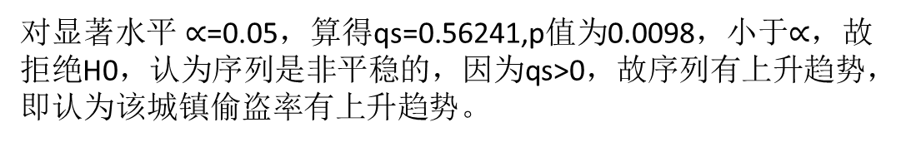
时间序列分析
美国某城镇1964-1983年每年发生的偷盗率如下表所示，问偷盗数据是否可以看作是平稳的？
时间 | 1964 | 1965 | 1966 | 1967 | 1968 | 1969 | 1970 | 1971 | 1972 | 1973
偷盗率 | 1.37 | 2.96 | 1.91 | 3.1 | 2.08 | 2.54 | 4.07 | 3.62 | 2.91 | 1.94
时间 | 1974 | 1975 | 1976 | 1977 | 1978 | 1979 | 1980 | 1981 | 1982 | 1983
偷盗率 | 3.96 | 4.19 | 2.71 | 3.42 | 3.02 | 3.54 | 2.66 | 4.11 | 4.25 | 3.76
$\text{对显著水平}∝$=0.05，算得qs=0.56241,p值为0.0098，小于$∝$，故拒绝H0，认为序列是非平稳的，因为qs>0，故序列有上升趋势，即认为该城镇偷盗率有上升趋势。

